Slide 1

컴퓨터 개론 및 실습
2019.05.02
Prof. jung guk Kim
Modified by ju young Youn

Slide 2
반복문
미리 정의된 작업을 지정된(원하는) 횟수만큼 실행하기 위해 사용하는 구문
말 그대로 반복을 위해 사용한다.
※ 동일한 문장을 반복해서 쓰는 것은 비효율적인 방법이다!!!

Slide 3
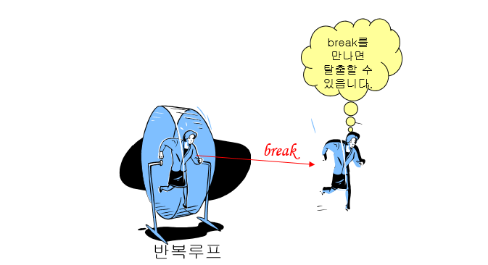
Break문
break 문은 반복 loop를 빠져 나오는데 사용된다

Slide 4
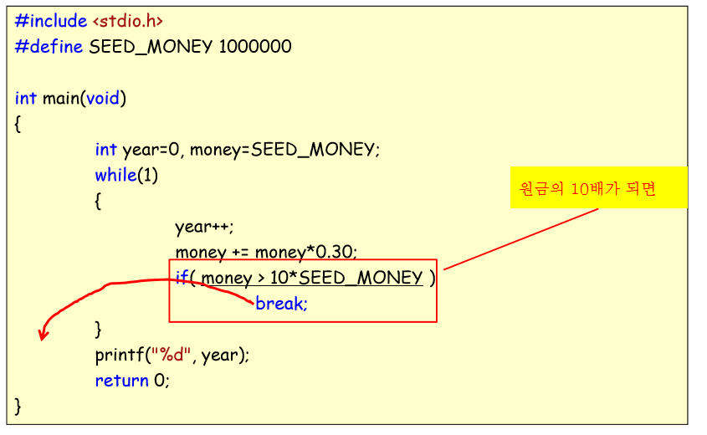
Break문 예제

Slide 5
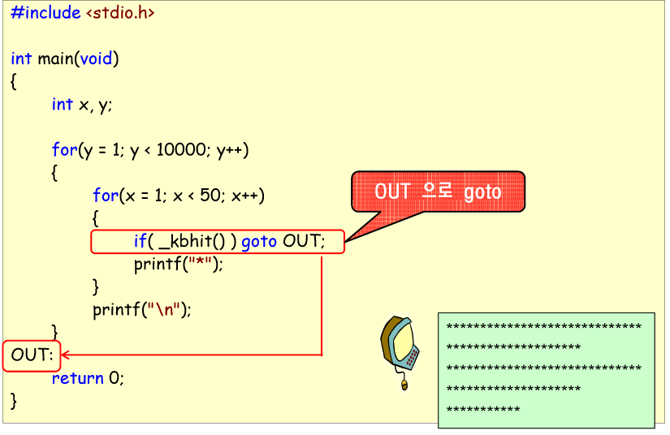
Goto문의 사용

Slide 6
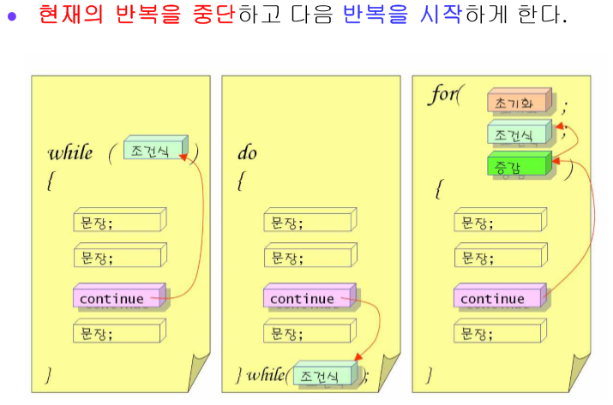
Continue문

Slide 7
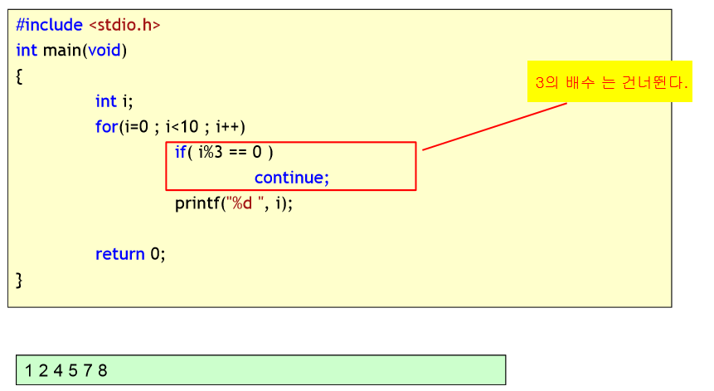
Continue문 예제

Slide 8
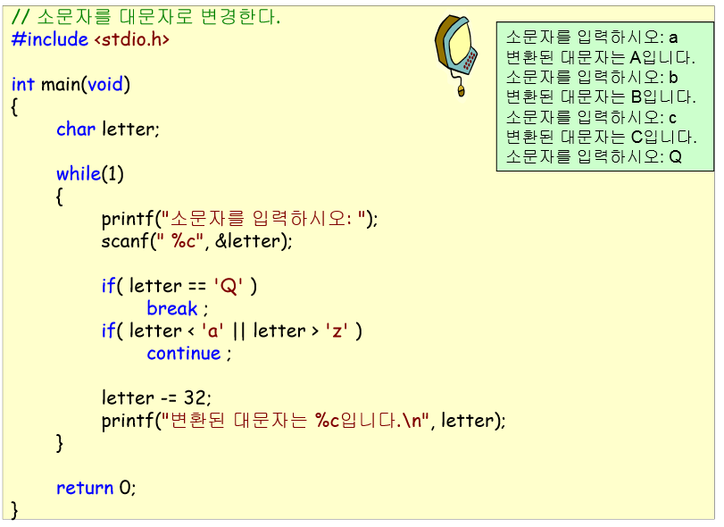
Continue문 예제2

Slide 9
함수
정의
C프로그램의 기본 구성 요소로서 특정한 연산만을 수행하게 하여 재사용을 가능하게 하고 프로그램의 가독성을 높인다.
※ 프로그램은 함수의 집합이다.

Slide 10
함수
함수의 장점
함수를 사용하면 코드가 중복되는 것을 막을 수 있다.
한번 작성된 함수는 여러 번 재사용할 수 있다.
함수를 사용하면 전체 프로그램을 모듈로 나눌 수 있어서 개발과정이 쉬워지고 보다 체계적이 되면서 유지보수도 쉬워진다.

Slide 11
함수
함수의 기본 구조
반환형(자료형) 함수 이름 (인자)
반환형은 함수가 끝날때 반환하는
자료형을 의미하며 반환형은
없을수도 있다.
함수를 나타내는 이름
함수로 넘기는
값을 의미하며
인자가 있을 경우
자료형을 표기
해야만 한다.

Slide 12

함수
함수의 사용 예
인자
함수 이름
반환형
반환값

Slide 13
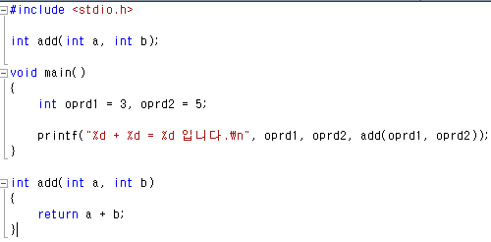
함수의 prototype
함수의 Prototype
이 부분을 함수의 Prototype이라 함
함수의 사용
이 부분을 함수의 구현 or 정의라고 함
Notes:
prototype : 표준 기초, 전형적인 예

Slide 14
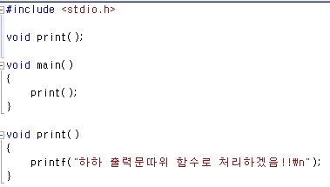
반환형이 없는 함수
반환형이 없는 함수
반환형과 인자가 필요 없는 경우 반환형은 void를 쓰고 인자는 생략 가능하다

Slide 15
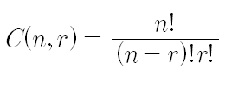
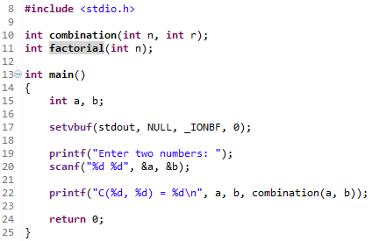
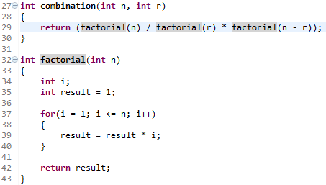
실습 1
함수를 이용한 두 정수의 조합(Combination) 계산 프로그램 작성

Slide 16
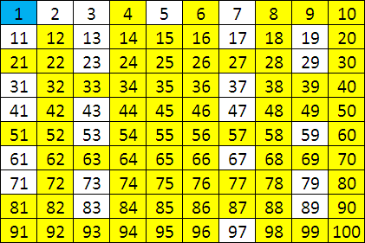
실습 2
주어진 숫자가 소수(prime)인지를 결정하는 프로그램이다.
양의 정수 n이 소수가 되려면 1과 자기 자신만을 약수로 가져야한다.
암호학에서 많이 사용
출력화면
정수를 입력하시오: 23
23은 소수입니다.

Slide 17
실습 2
사용자로부터 정수를 입력 받아서 변수 n에 저장한다.
약수의 개수를 0으로 초기화한다.
for( i=1; i<=n ; i++ )
n을 i로 나누어서 나머지가 0인지 본다.
나머지가 0이면 약수의 개수를 증가한다.
약수의 개수가 2이면 정수 n은 소수이다.

Slide 18
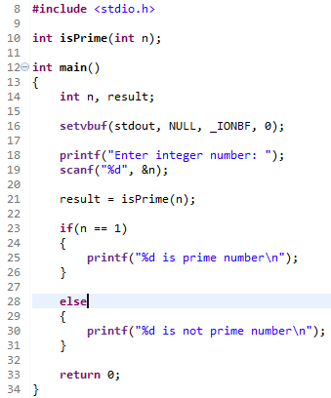
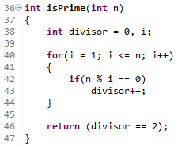
실습 2
함수를 이용한 소수판단 프로그램 작성

Slide 19
라이브러리 함수
라이브러리 함수는 컴파일러에서 기본적으로 제공되는 함수들을 의미
math.h, stdio.h등 우리가 사용했던 헤더파일은 라이브러리를 의미한다.
ex) 표준 입출력 수학 연사 문자열 처리 시간 처리 오류 처리 데이터 검색과 정렬

Slide 20

난수생성 함수
난수(random number)는 규칙성 없이 임의로 생성되는 숫자를 의미한다.
난수는 암호학이나 시뮬레이션, 게임 등에서 필수로 사용된다.
난수를 생성하는 함수는 rand()함수이다. 난수는 0~RAND_MAX 사이의 수가 생성된다.
32767

Slide 21
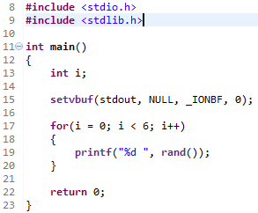
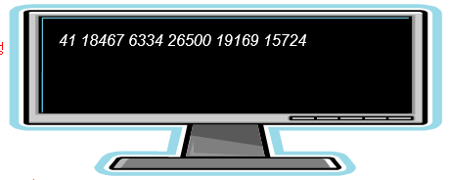
난수생성 함수 예제

Slide 22
난수생성 함수 문제점
위에서 작성한 난수생성 프로그램의 문제는 몇 번을 돌려도 같은 결과가 나온다는 것이다.
그 이유는 컴파일을 할 때 숫자가 결정되어 버리기 때문이다.
이를 해결하기 위해서는 시드(seed)를 다르게 주어야한다. 그때 srand()함수를 사용해야 한다. srand((unsigned)time(NULL));

Slide 23
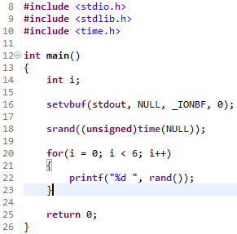
srand를 사용한 난수생성 함수 예제
시드를 설정하는 가장 일반적인 방법은 현재의 시각을 시드로 사용하는 것이다.
현재 시각은 실행할 때마다 달라지기 때문이다.

Slide 24
난수의 범위 지정하기
난수를 사용할 때 굳이 0부터 32767(0x7FFF) 사이의 숫자를 사용할 필요는 없다. 이럴 경우 나머지 연산을 이용하여 숫자의 범위를 제한할 수 있다.
rand() % (제한하려는 숫자의 최댓값)
: 0~ 최댓값 – 1 사이의 숫자가 나온다.
rand() % (제한하려는 숫자의 최댓값) + 1
: 1 ~ 최댓값 사이의 숫자가 나온다.

Slide 25
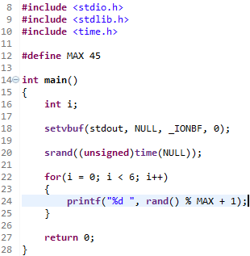
1~45까지의 난수생성 함수 예제

Slide 26
실습: 자동차 게임
난수를 이용하여서 자동차 게임을 작성
사용자가 키를 누를 때마다 1초씩 주행하도록 하자.
주행 거리는 난수로 결정된다.
출력화면
CAR #1:****
CAR #2:
---------------------
CAR #1:******
CAR #2:****
---------------------
CAR #1:******
CAR #2:**********
---------------------
CAR #1:**************
CAR #2:********************
---------------------
CAR #1:***********************
CAR #2:**********************
---------------------
CAR #1:*****************************
CAR #2:****************************
---------------------

Slide 27
알고리즘
난수 발생기를 초기화한다
for( i=0; i<주행시간; i++)
난수를 발생하여서 자동차1의 주행거리에 누적한다.
난수를 발생하여서 자동차2의 주행거리에 누적한다.
disp_car()를 호출하여서 자동차1을 화면에 *표로 그린다.
disp_car()를 호출하여서 자동차2을 화면에 *표로 그린다.

Slide 28
실습: 자동차 게임
#include <stdlib.h>
#include <stdio.h>
#include <time.h>
#include <conio.h>
void disp_car(int car_number, int distance);
int main(void)
{ int i;
int car1_dist=0, car2_dist=0;
setvbuf(stdout,NULL,_IONBF,0);
setvbuf(stderr,NULL,_IONBF,0);
srand( (unsigned)time( NULL ) );
for( i = 0; i < 6; i++ ) {
car1_dist += rand() % 100;
car2_dist += rand() % 100;
disp_car(1, car1_dist);
disp_car(2, car2_dist);
printf("---------------------\n");
getchar();
}
return 0;
}
CAR #1:****
CAR #2:
---------------------
CAR #1:******
CAR #2:****
---------------------
CAR #1:******
CAR #2:**********
---------------------
CAR #1:**************
CAR #2:*******************
---------------------
CAR #1:***********************
CAR #2:**********************
---------------------
CAR #1:*****************************
CAR #2:****************************
---------------------
rand()를 이용하여서 난수를 발생한다. 난수의 범위는 %연산자를 사용하여서 0에서 99로 제한하였다.

Slide 29
실습: 자동차 게임
void disp_car(int car_number, int distance)
{
int i;
printf("CAR #%d:", car_number);
for( i = 0; i < distance/10; i++ ) {
printf("*");
}
printf("\n");
}
CAR #1:****
CAR #2:
---------------------
CAR #1:******
CAR #2:****
---------------------
CAR #1:******
CAR #2:**********
---------------------
CAR #1:**************
CAR #2:*******************
---------------------
CAR #1:***********************
CAR #2:**********************
---------------------
CAR #1:*****************************
CAR #2:****************************
---------------------

Slide 30
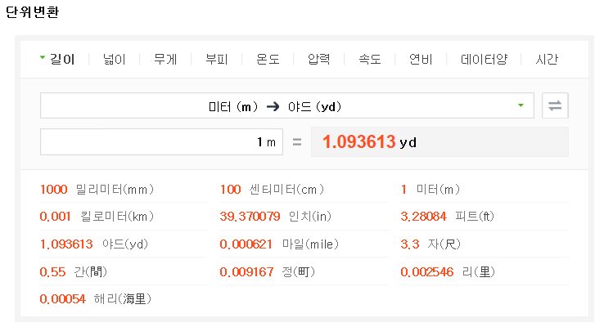
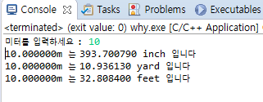
과제 7-1
m값을 입력 받고 inch, yard, feet로 단위를 바꿔서 출력하시오
각각의 단위로 치환하는 함수들을 각각 만들어야 함

Slide 31
과제 7-2
값 2개를 입력 받아 두 값을 (+, -, *, /, %) 연산을 하시오
각각의 연산자에 대한 함수를 만들어 사용하는데 반환형을 int와 double 두가지로 나누어 함수 만드시오
int로 계산할지 double로 할지 먼저 입력받음

